Slide 1
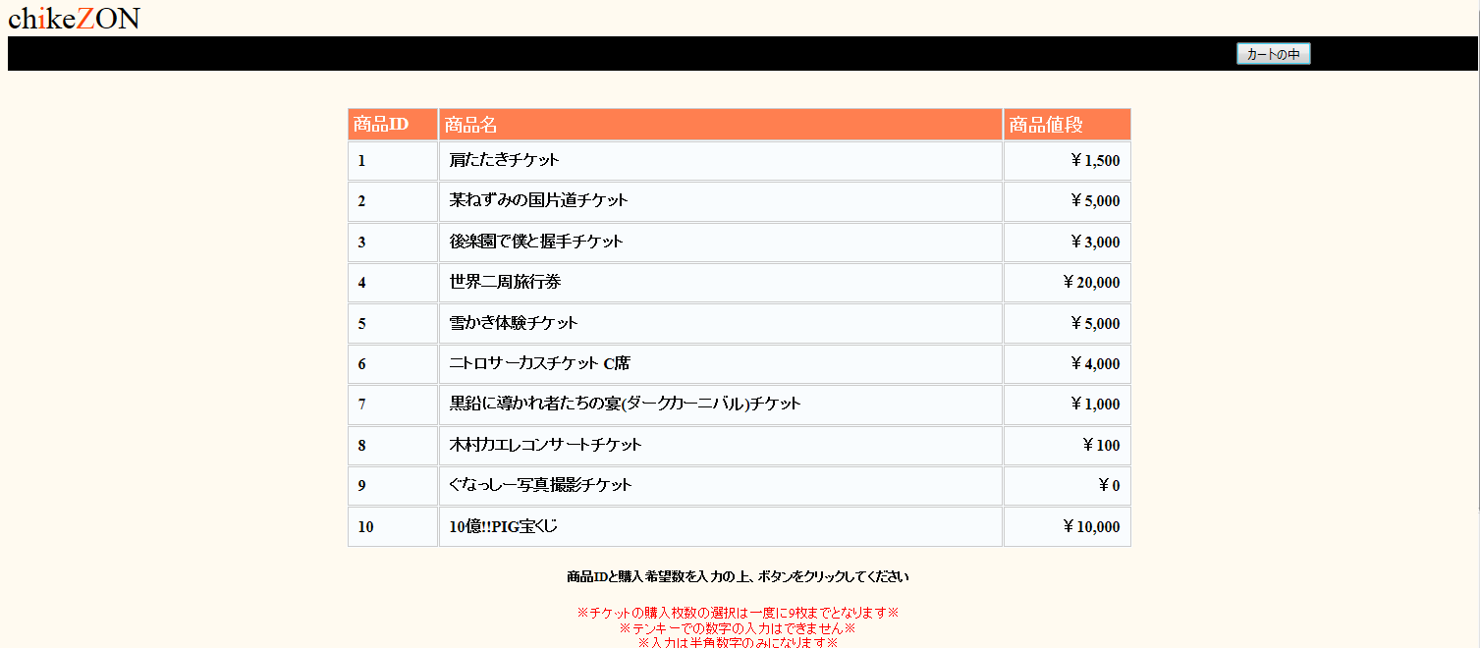
案件番号-0003 アカウント情報の表示
ログインしてるかわからないのでそれらの表記が欲しい。
画面上部にアカウント情報を表示する。
ようこそOOOOさん

